Slide 1
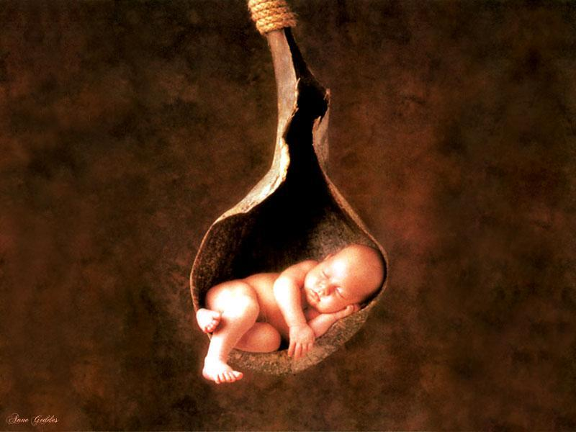
За день до рождения Ребенок спросил у Бога:

Slide 2
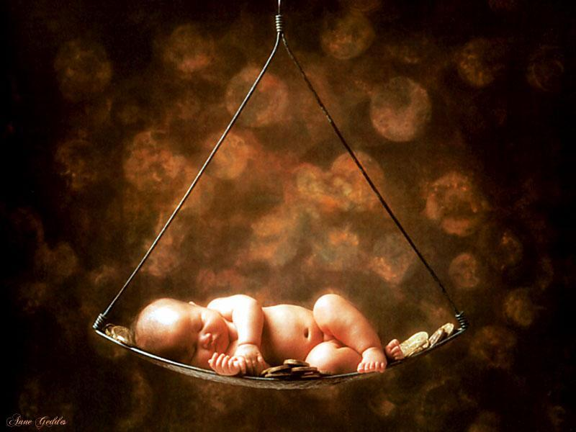
„Я совершенно не знаю, что я должен делать в этом Мире? “

Slide 3
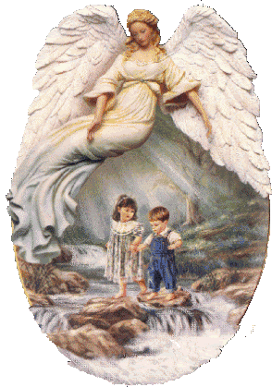
Бог ответил:
„Я подарю тебе Ангела…
Который всегда будет рядом с тобой.“

Slide 4
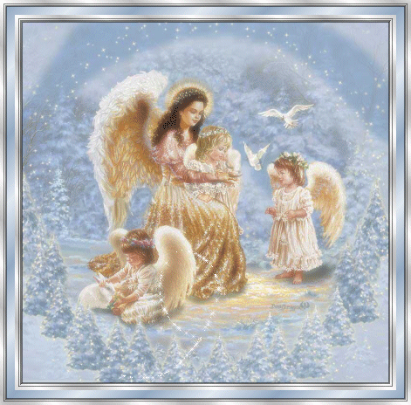
„Но я не понимаю его язык“.

Slide 5
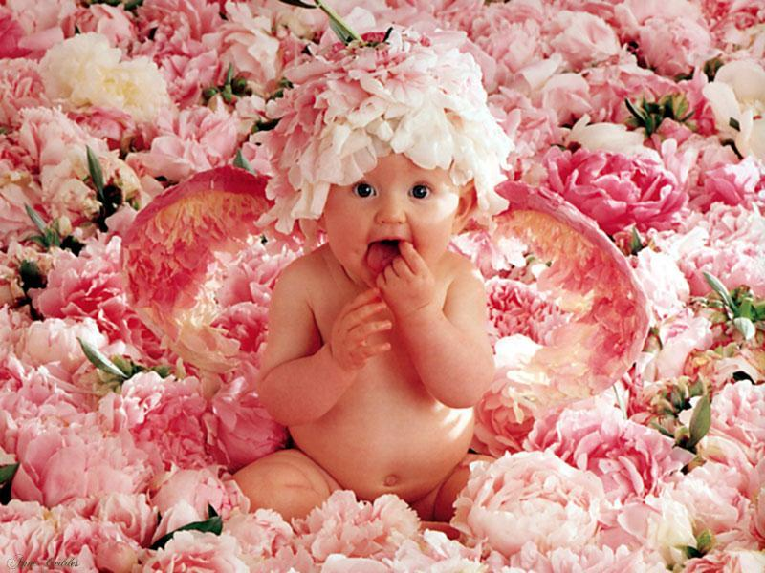
„Ангел будет учить тебя своему языку“

Slide 6
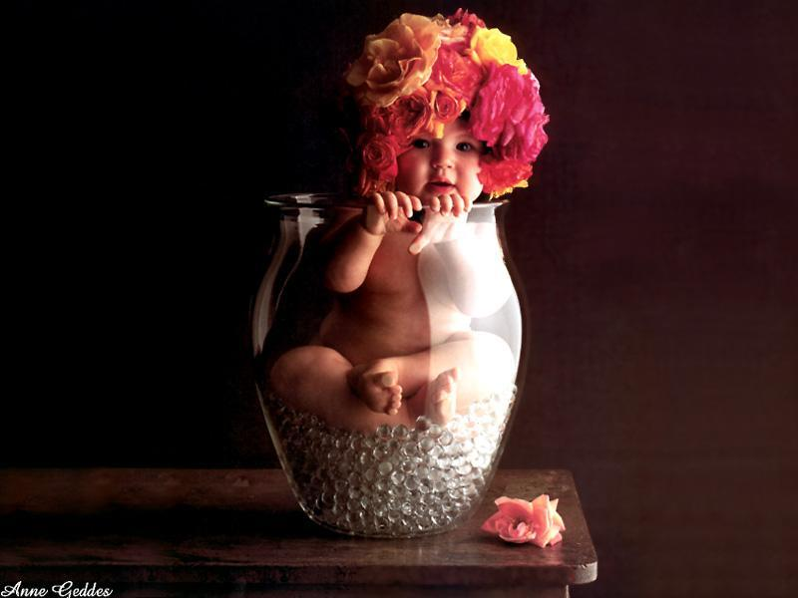
„Он будет охранять тебя от всех бед“

Slide 7
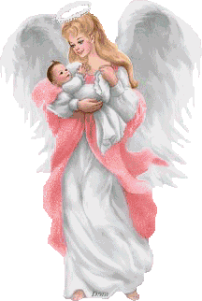
„А как зовут моего ангела?“

Slide 8
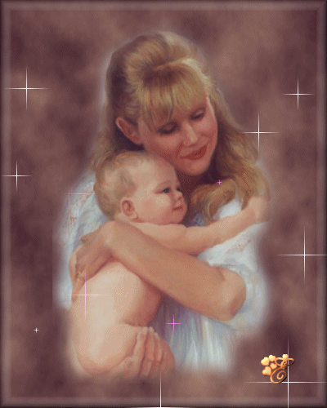
„Неважно как его зовут...“
„…ты будешь называть его:
MAMA

